Slide 1
Мастер-класс.
Теневой театр своими руками
Подготовила: Гутова Н.Ю

Slide 2
В своей презентации я познакомлю вас с теневым театром. Теневой театр поможет детям в увлекательной форме познакомиться с театром, проявить свою фантазию, развивать речевую активность. Данный вид деятельности можно использовать как в дошкольном учреждении, так и в домашних условиях.

Slide 3
Цель: Повышение профессиональной компетентности
педагогов по изготовлению пособий для теневого театра, пропаганда и
распространение разновидностей форм работы.

Slide 4
Задачи:
1. Познакомить педагогов с методикой по изготовлению пособий для
теневого театра.
2. Активизировать самостоятельную работу педагогов, дать им возможность
заимствовать элементы педагогического опыта для улучшения собственного.

Slide 5
для создания театра нам потребуется:
- ширма
- ткань: белая (можно использовать кальку .
- нитки в тон ткани;
- палочки деревянные;
-картон.

Slide 6
Инструменты для работы:
- канцелярский нож );
- ножницы;
- шило;
- клей;
- линейка;
- карандаш/ручка;
- скотч,
- листы для ламинирования

Slide 7
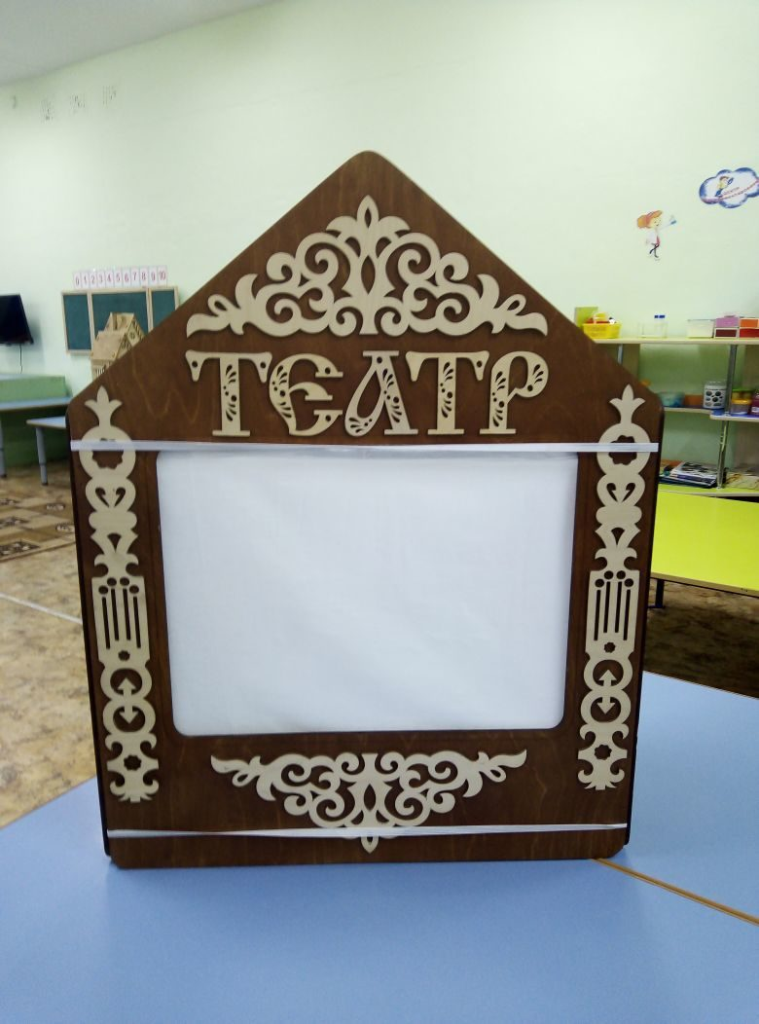
Подготавливаем ширму .Обтягиваем ширму белой тканью или калькой

Slide 8
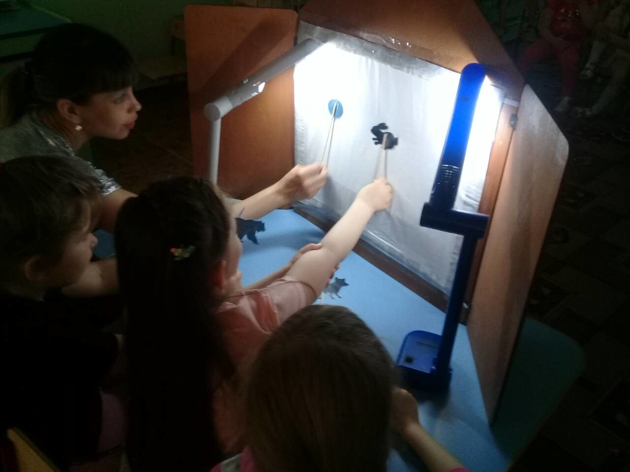
Чтобы зрители могли увидеть спектакль, нам понадобится две лампы настольные

Slide 9
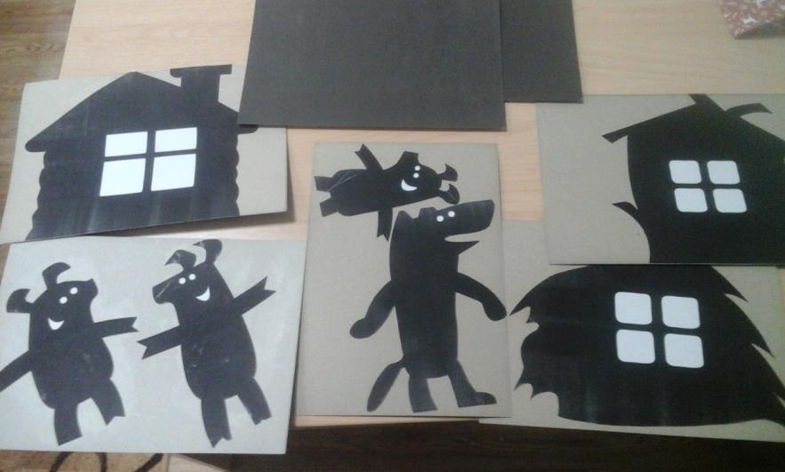
Силуэты можно подготовить на компьютере или нарисовать самим. Я идеи силуэтов нашла в Интернете, распечатала на принтере на обычных листах А.4.Затем распечатанные силуэты наклеиваем на картон. Чтобы силуэты не гнулись, можно использовать плотный картон для жесткости фигур. Затем все фигурки и декорации за ламинировала
.

Slide 10
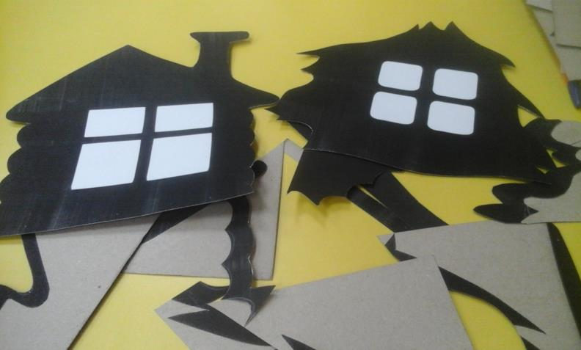
Следующий шаг- Вырезаем силуэты персонажей и декораций

Slide 11
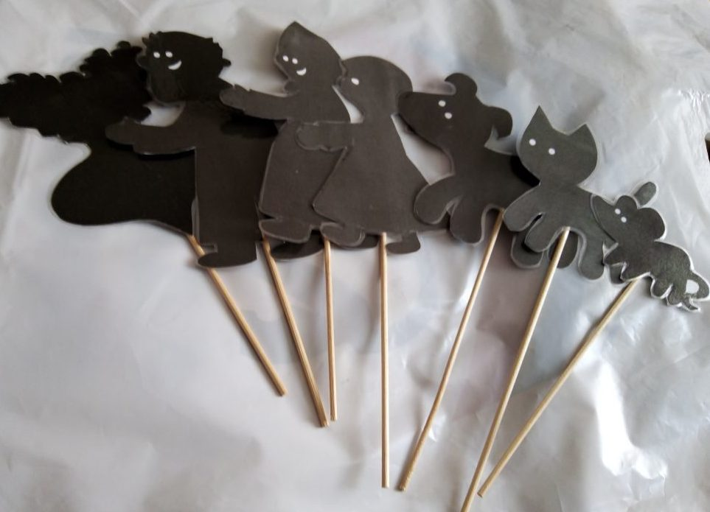
с помощью скотча приклеиваем к силуэтам палочки .

Slide 12
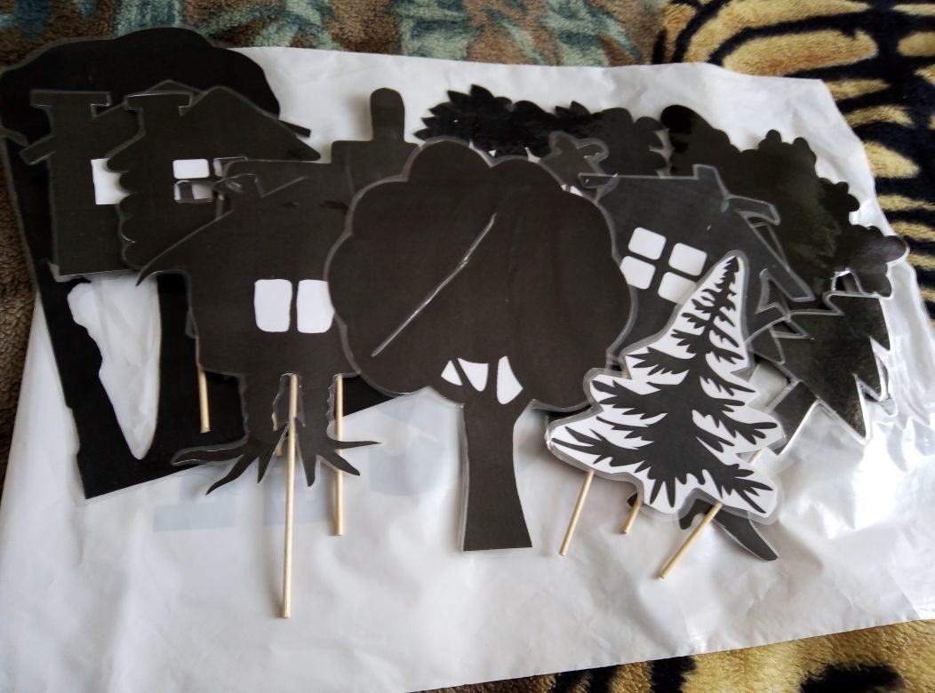
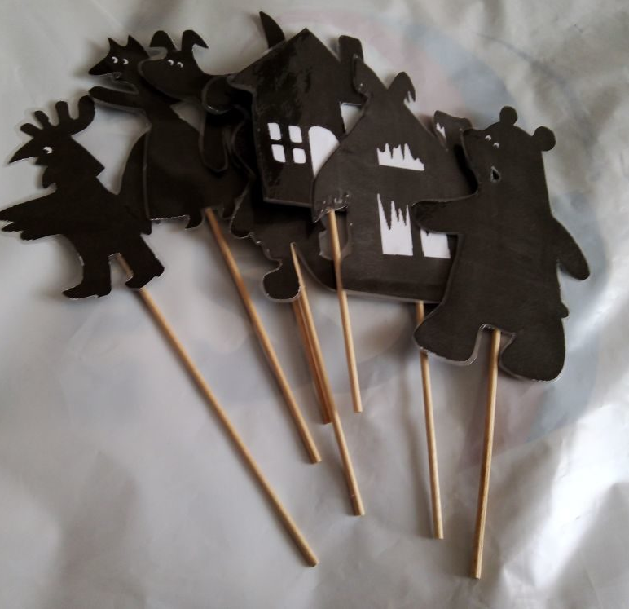
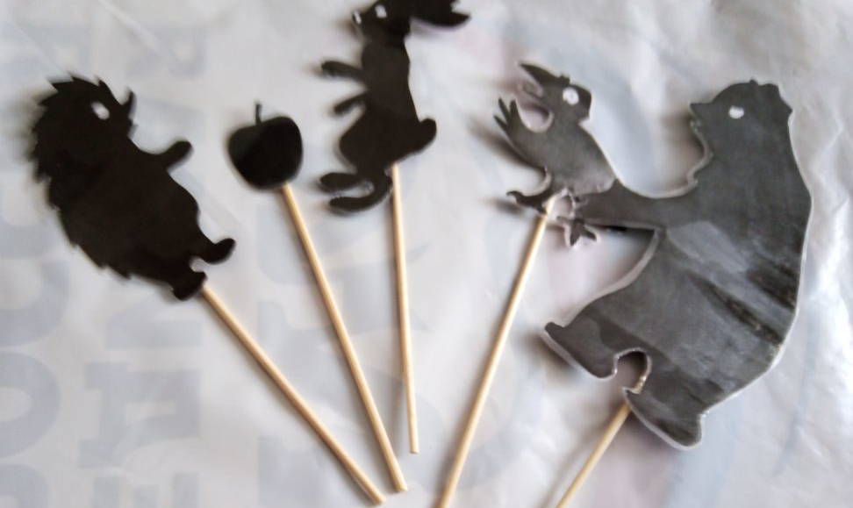
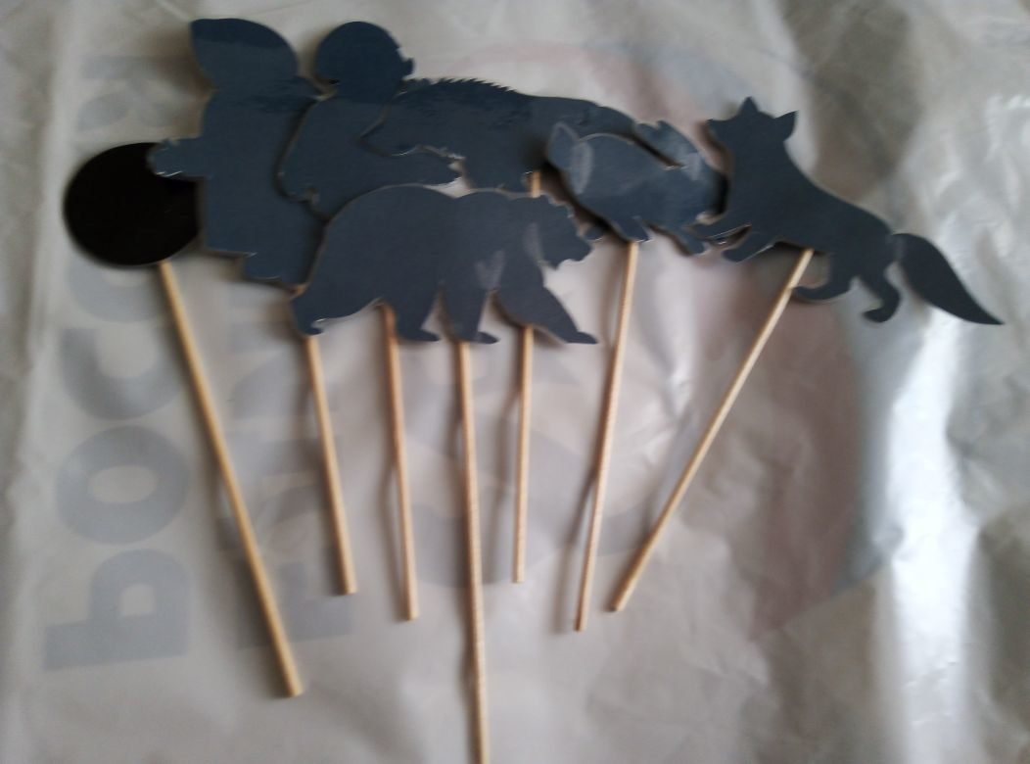

Slide 13
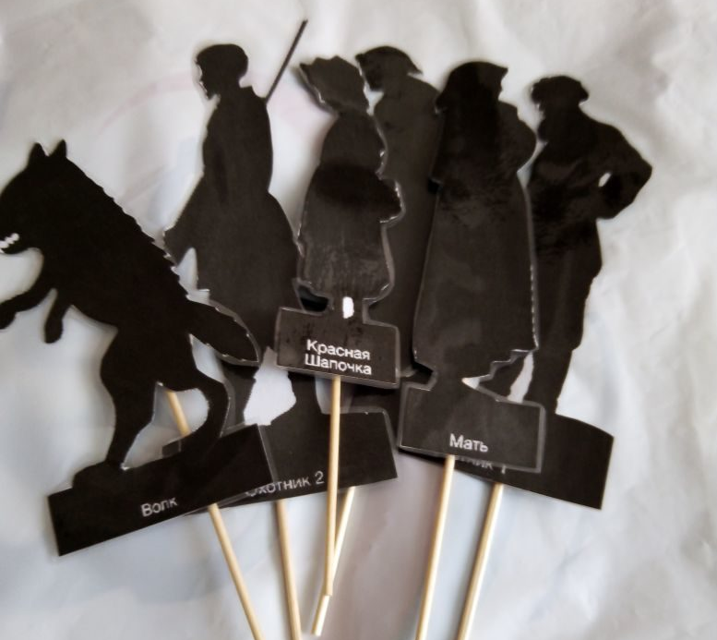
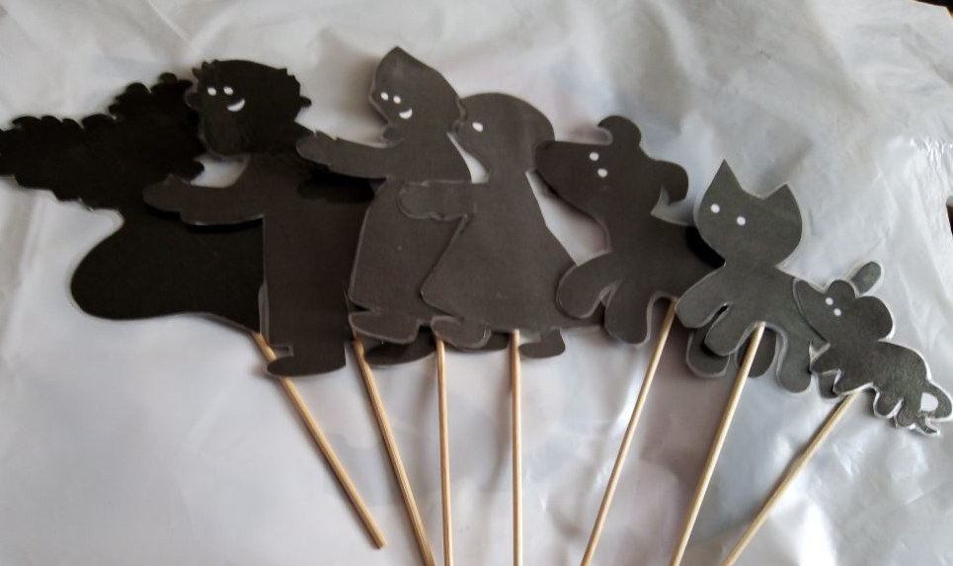
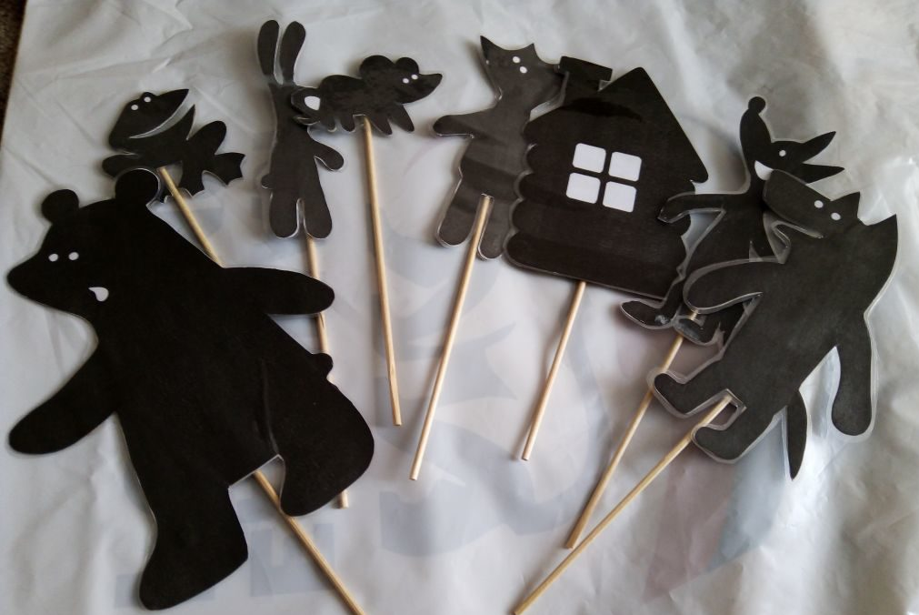

Slide 14
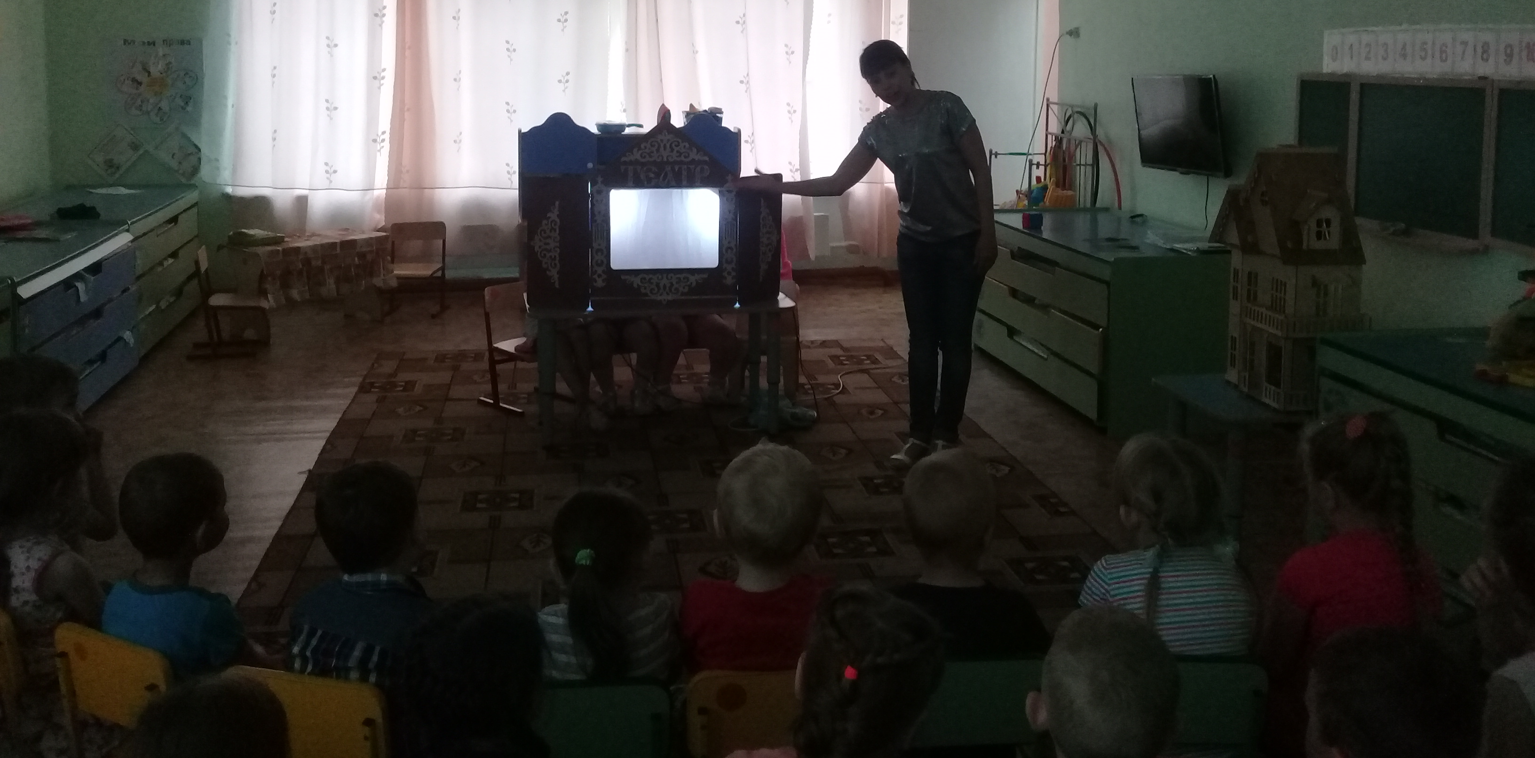
.
Добро пожаловать в наш театр!

Slide 15
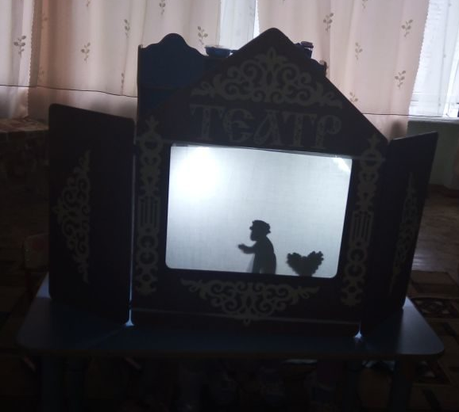
Приглашаем к нам на спектакль!
Приятного просмотра! И приятной работы с этим материалом!

Slide 16
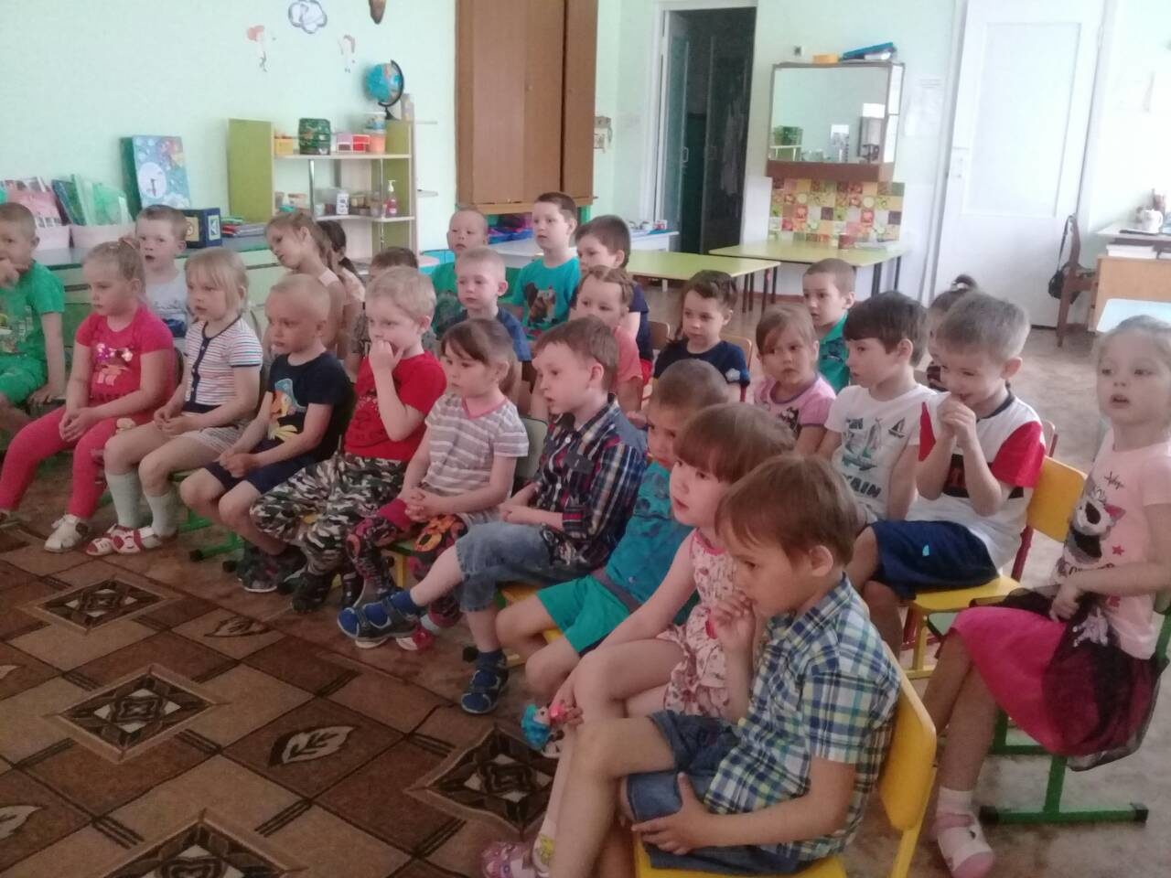

Slide 17
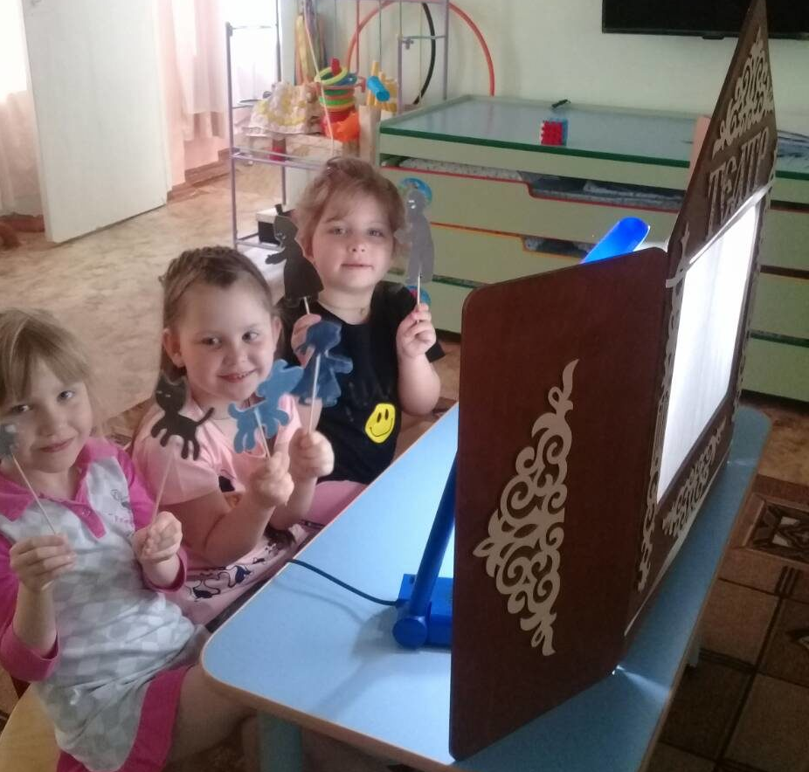

Slide 18
Спасибо за внимание

